Slide 1
٦-٧
التمثيل بالساق والورقة
الفصل الدراسي الثاني

Slide 2

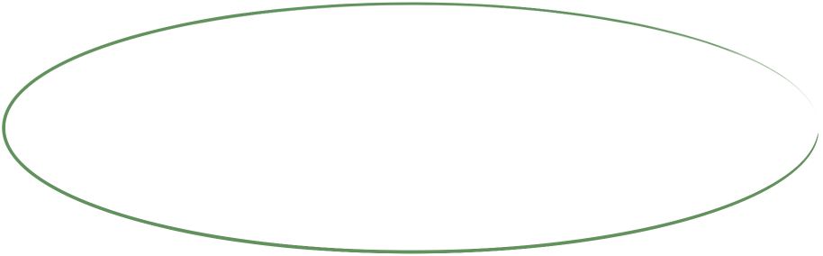
الحضور والغياب
الفصل الدراسي الثاني

Slide 3




صباح الخير ياوطني
صباح المجد والعلياء

Slide 4

حل الواجب

Slide 5

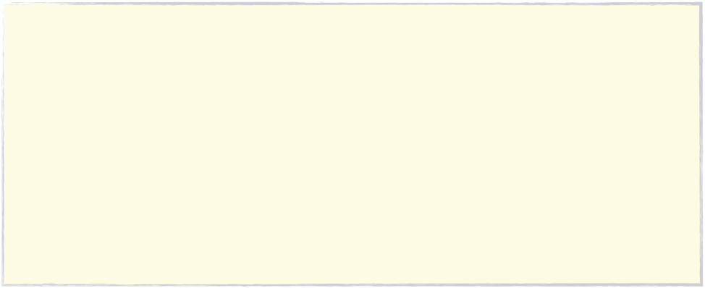

شريط الذكريات
التمثيل بالصندوق وطرفيه
مقاييس التشتت
مقاييس النزعة المركزية
القطاعات الدائرية
المدرجات التكرارية

Slide 6


اختار بطاقة
النهاية

Slide 7
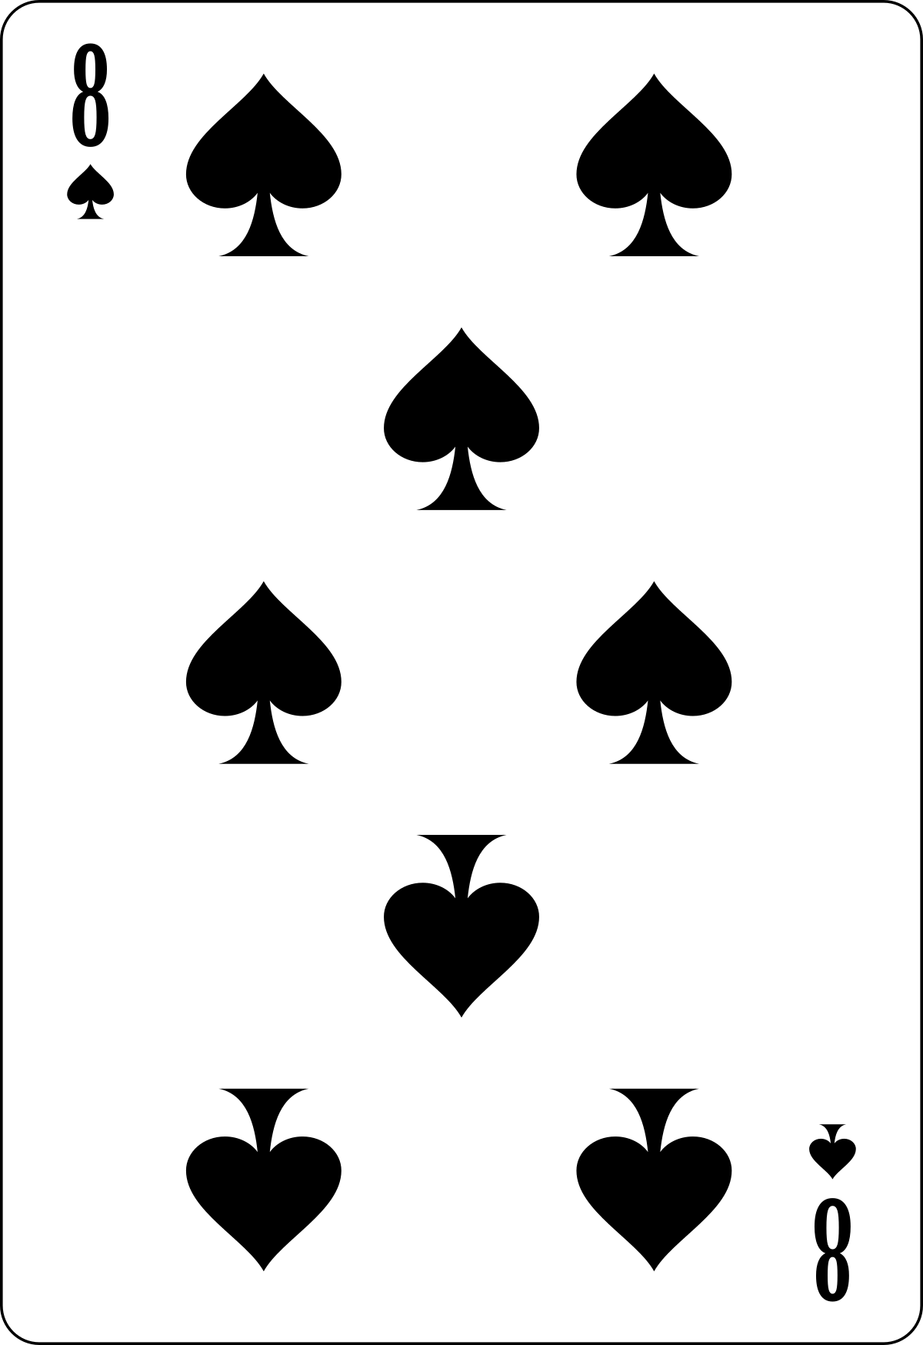
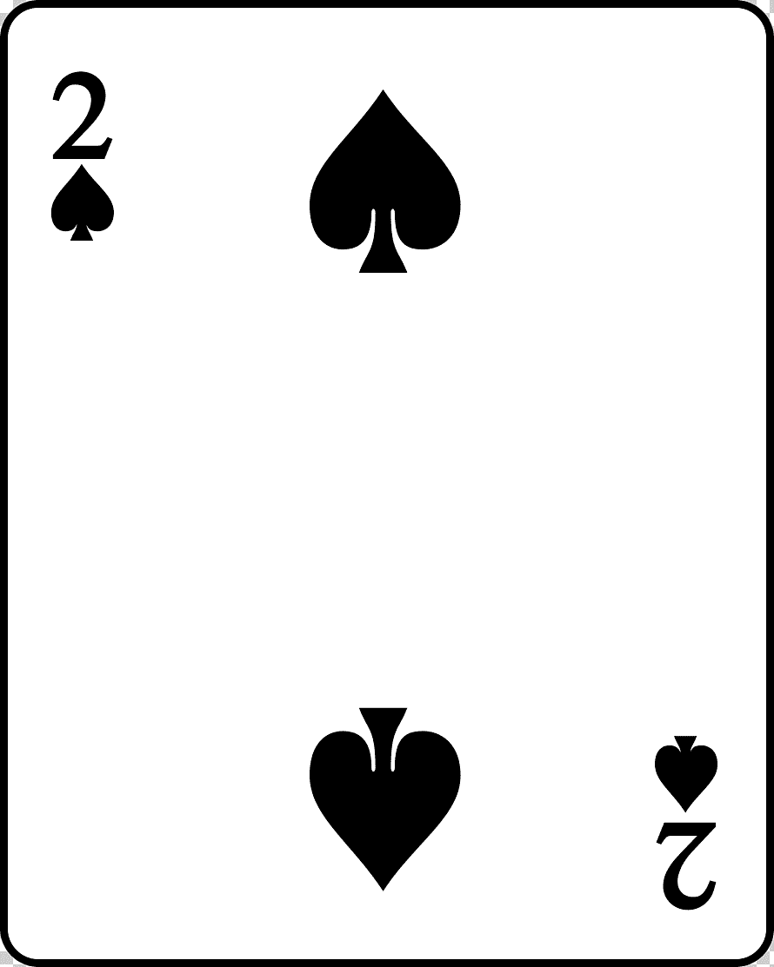
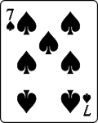

اجيبي على مايلي
هل يوجد قيمة متطرفة في البيانات التالية
❎
✅
عودة

Slide 8
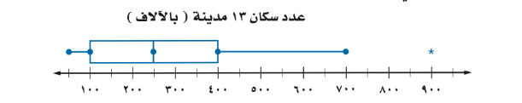
ارسل السؤال لغيرك
الربيع الادنى للبيانات = ٢٥٠
خطا
صح
❎
عودة
✅

Slide 9

تحصل على درجة
عودة

Slide 10

اجابة صحيحة
يارائعة
ممتازة ⭐️
عودة

Slide 11
❌
إجابة خاطئة
إجابة خاطئة للاسف
عودة

Slide 12
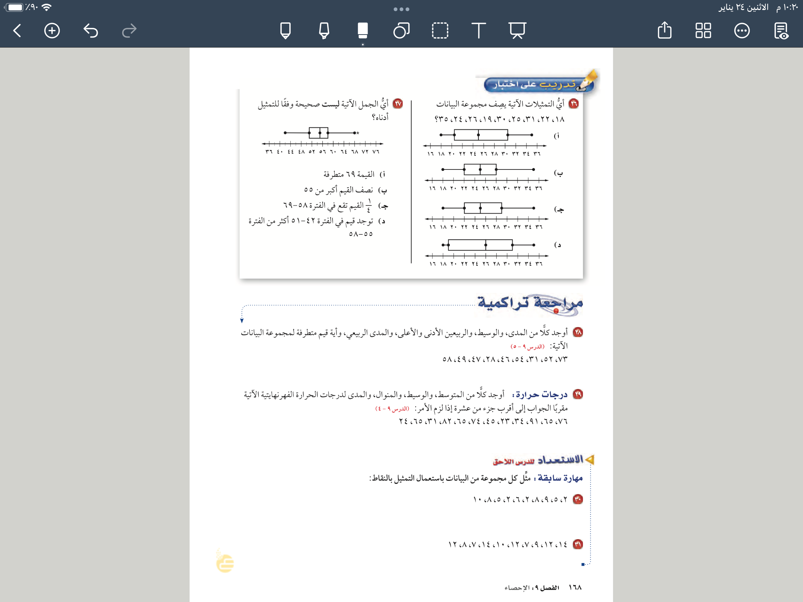

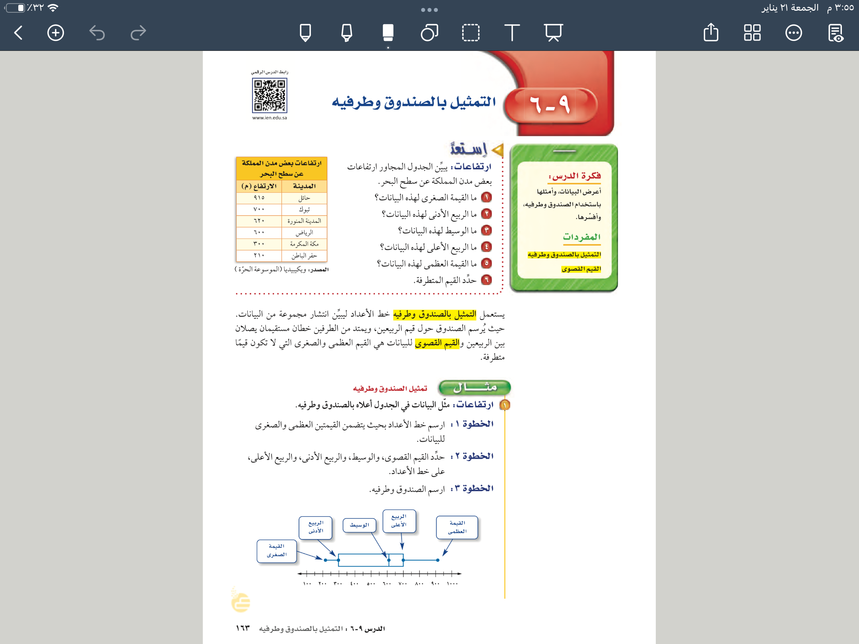

علمتني الرياضيات
انه يوجد شي اسمه مالا نهاية
فلاتكن محدود الفكر والطموح
مهارة سابقة:
اليوم
التاريخ

Slide 13


استراتيجية التصفح
صفحة
١٢٥

Slide 14
موضوع الدرس
التمثيل بالساق والورقة
الأهداف
▪️عرض البيانات وتمثيلها
بالساق والورقة وتفسيرها
المفردات
التمثيل بالساق والورقة
الساق-الورقة -التمثيل المزدوج للساق والورقة
صفحة
١٢٥

Slide 15



المشترك ، الثنائي ،
المزدوج
مرادف كلمة
تمثيل البيانات باستخدام
المدرجات التكرارية ، والقطاعات الدائرية ، الصندوق وطرفيه
ماذا نعرف
المفردات
التمثيل بالساق والورقة ،
الساق ، الورقة
التمثيل المزدوج بالساق والورقة
▪️عرض البيانات وتمثيلها
باستخدام الساق والورقة وتفسيرها
ماذا سنتعلم
جدول التعلم
ماذا تعلمنا
صفحة
١٢٥

Slide 16


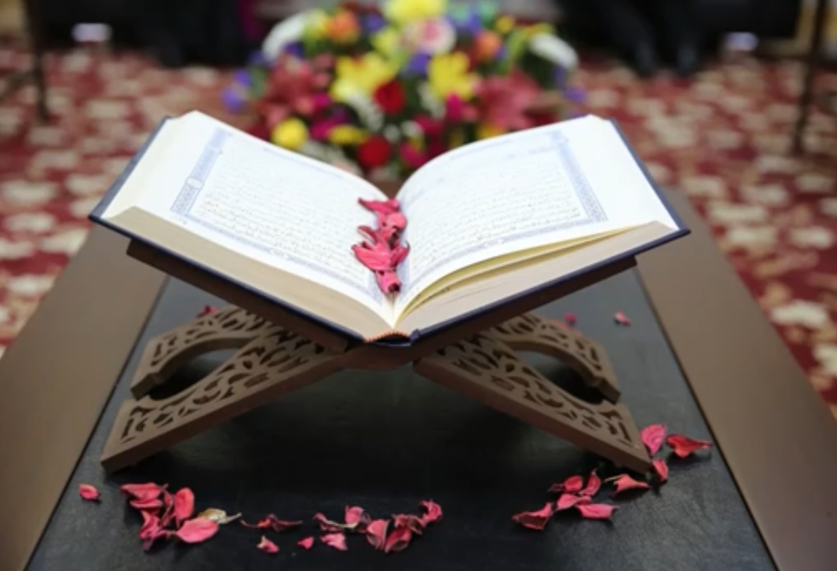
غالبا ما تستخدم طريقة التمثيل بالساق والورقة
لعمل شجرة العائلة مثال على ذلك
رقيه
محمد
صلى الله
عليه وسلم
عبدالله
فاطمة
زينب
القاسم
ام كلثوم
ابراهيم
صفحة
١٢٥

Slide 17

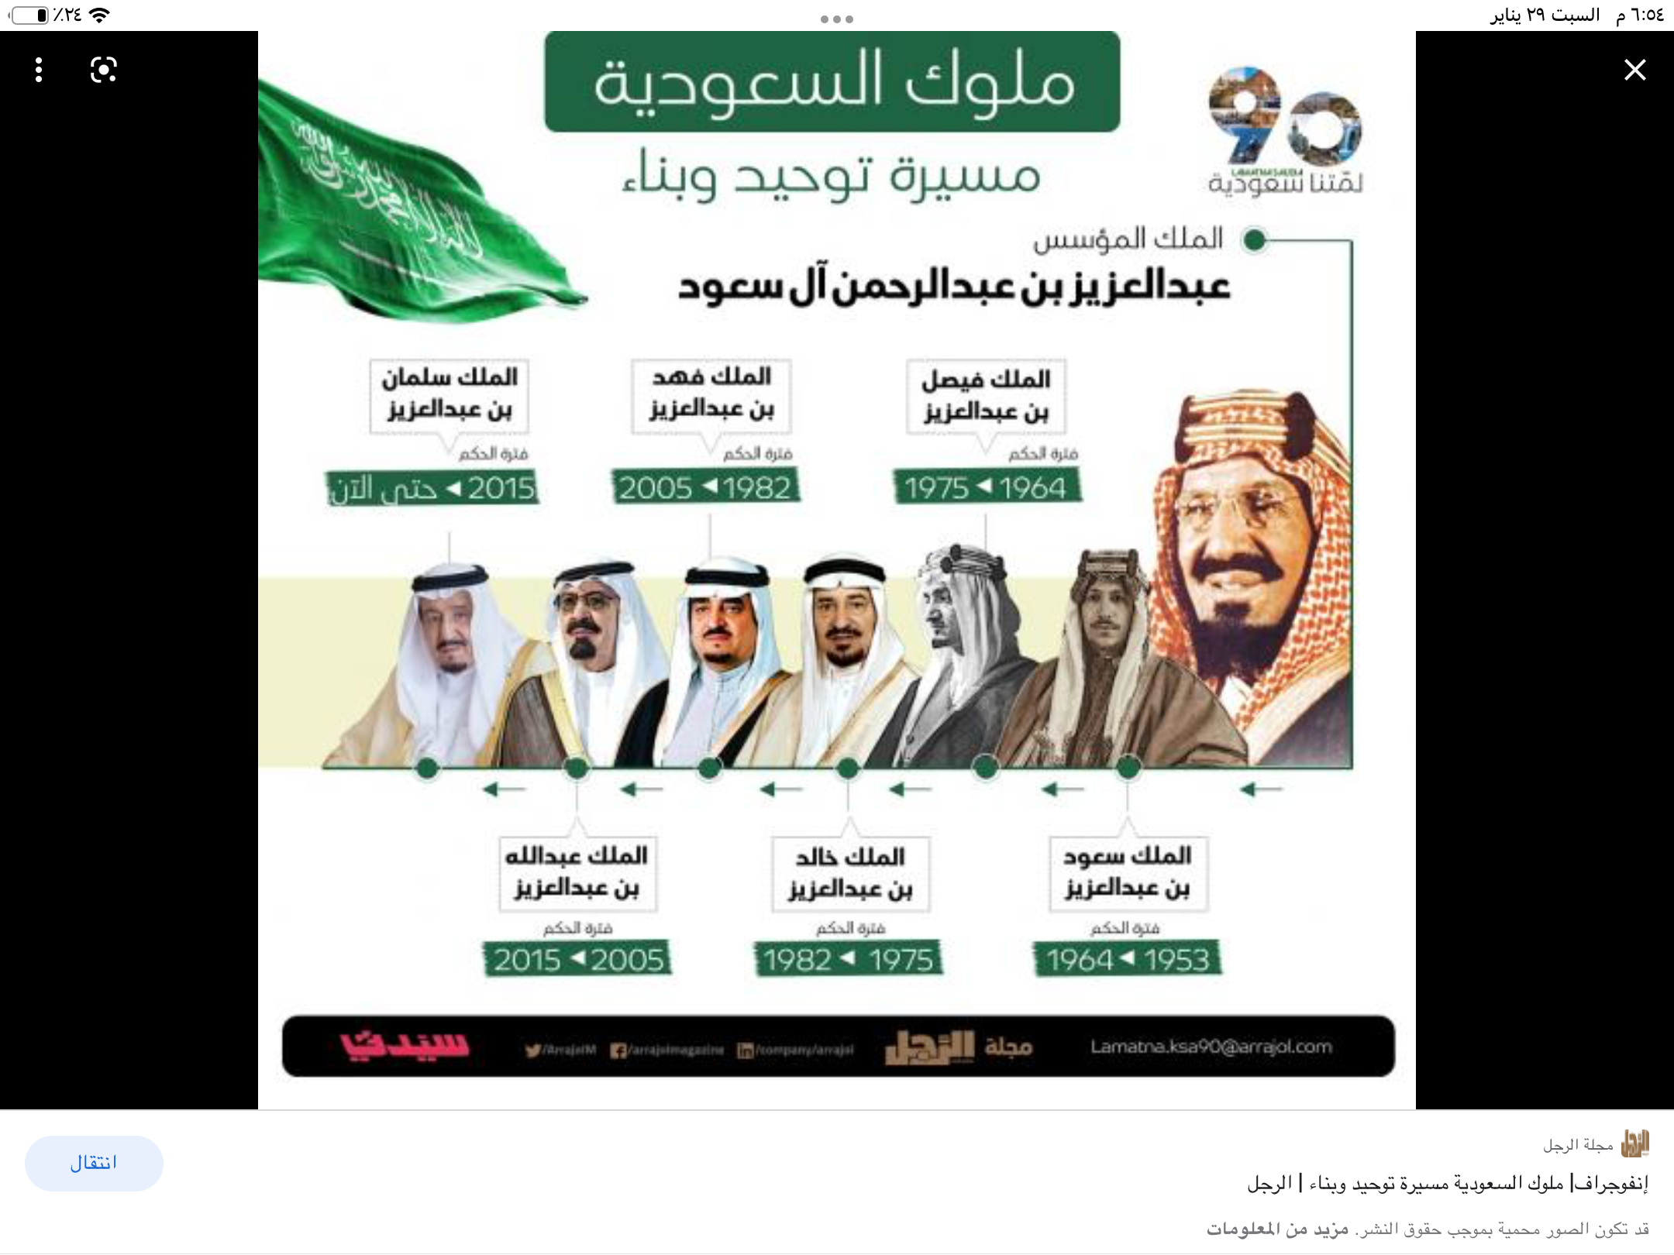

صفحة
١٢٥

Slide 18
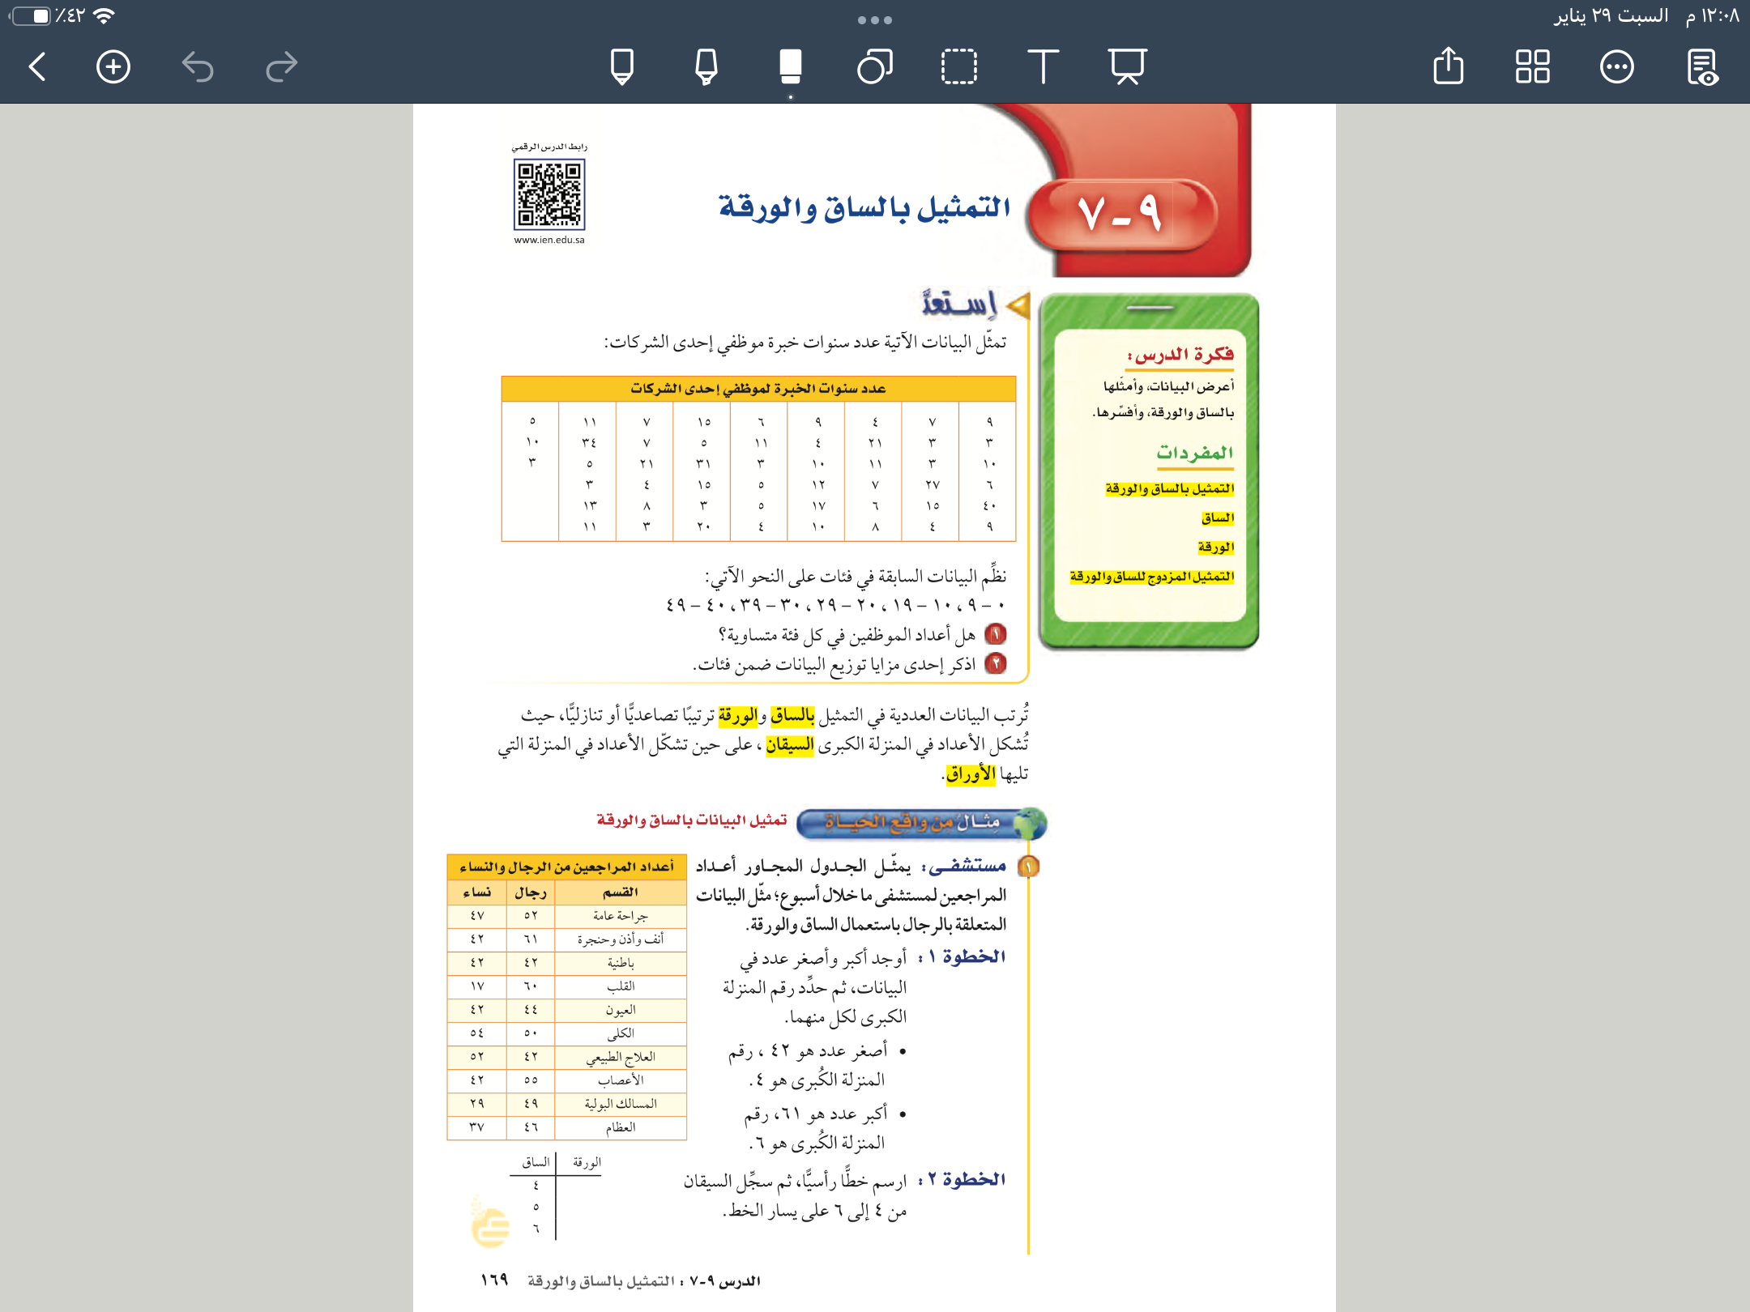
الفئات | الاشارات | التكرار
٠-٩ | |||| |||| |||| |||| |||| |||| | ٣٠
١٠-١٩ | |||| |||| |||| | ١٤
٢٠-٢٩ | ||| | ٣
٣٠-٣٩ | || | ٢
٤٠-٤٩ | | | ١
لا بالرغم من تساوي الفئات
ايجاد مقاييس التشتت
بسهولة ومعرفة انتشار البيانات
صفحة
١٢٥

Slide 19


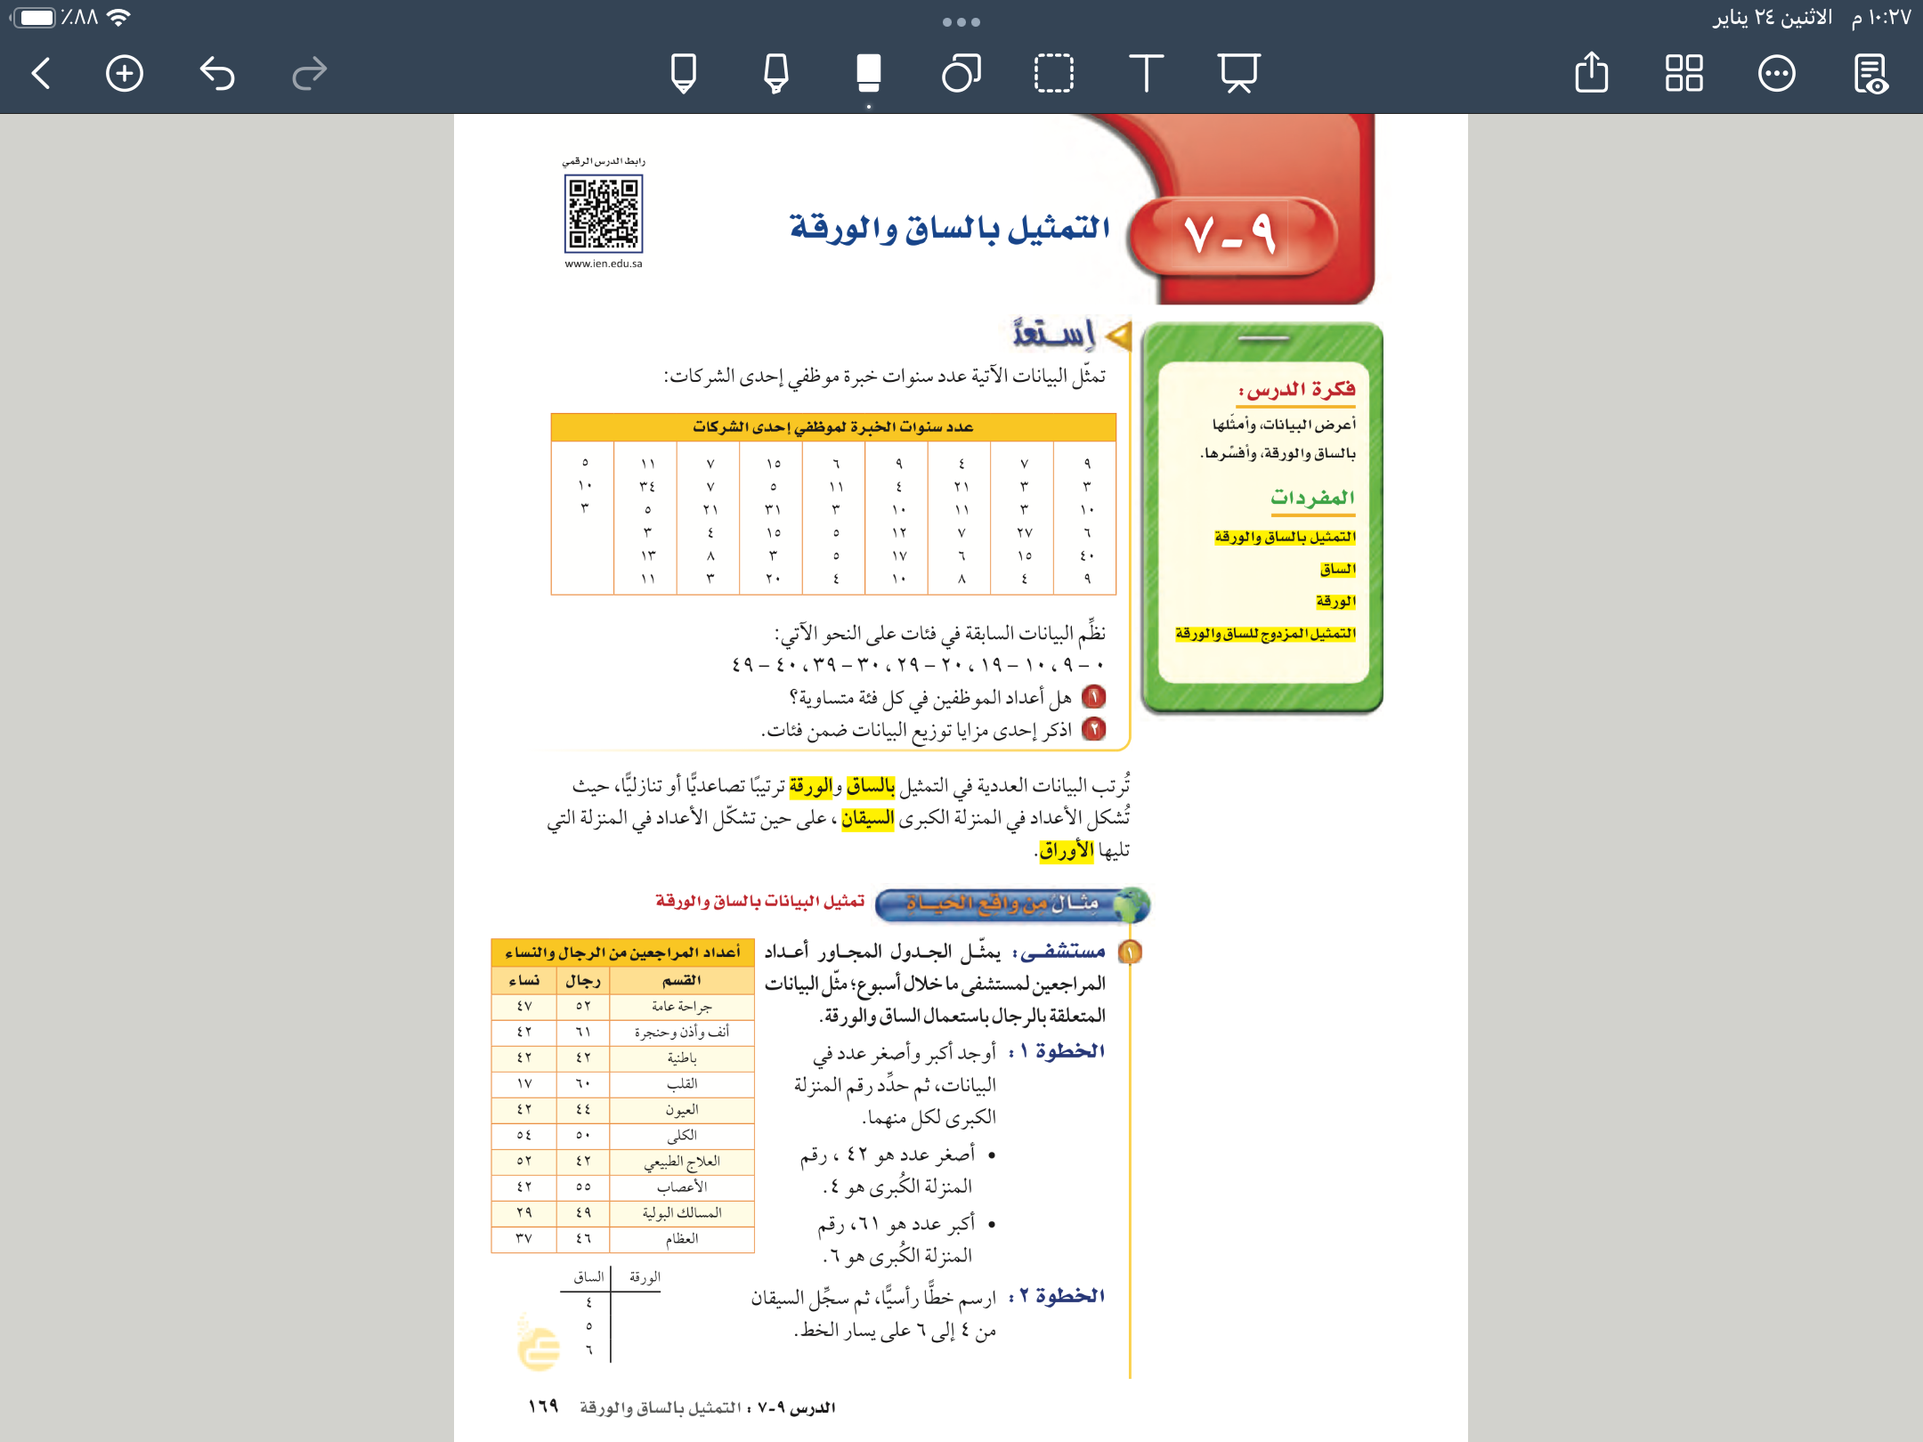

١٢
المفردات
التمثيل بالصندوق وطرفيه
٣٦
٤١
صفحة
١٢٥

Slide 20

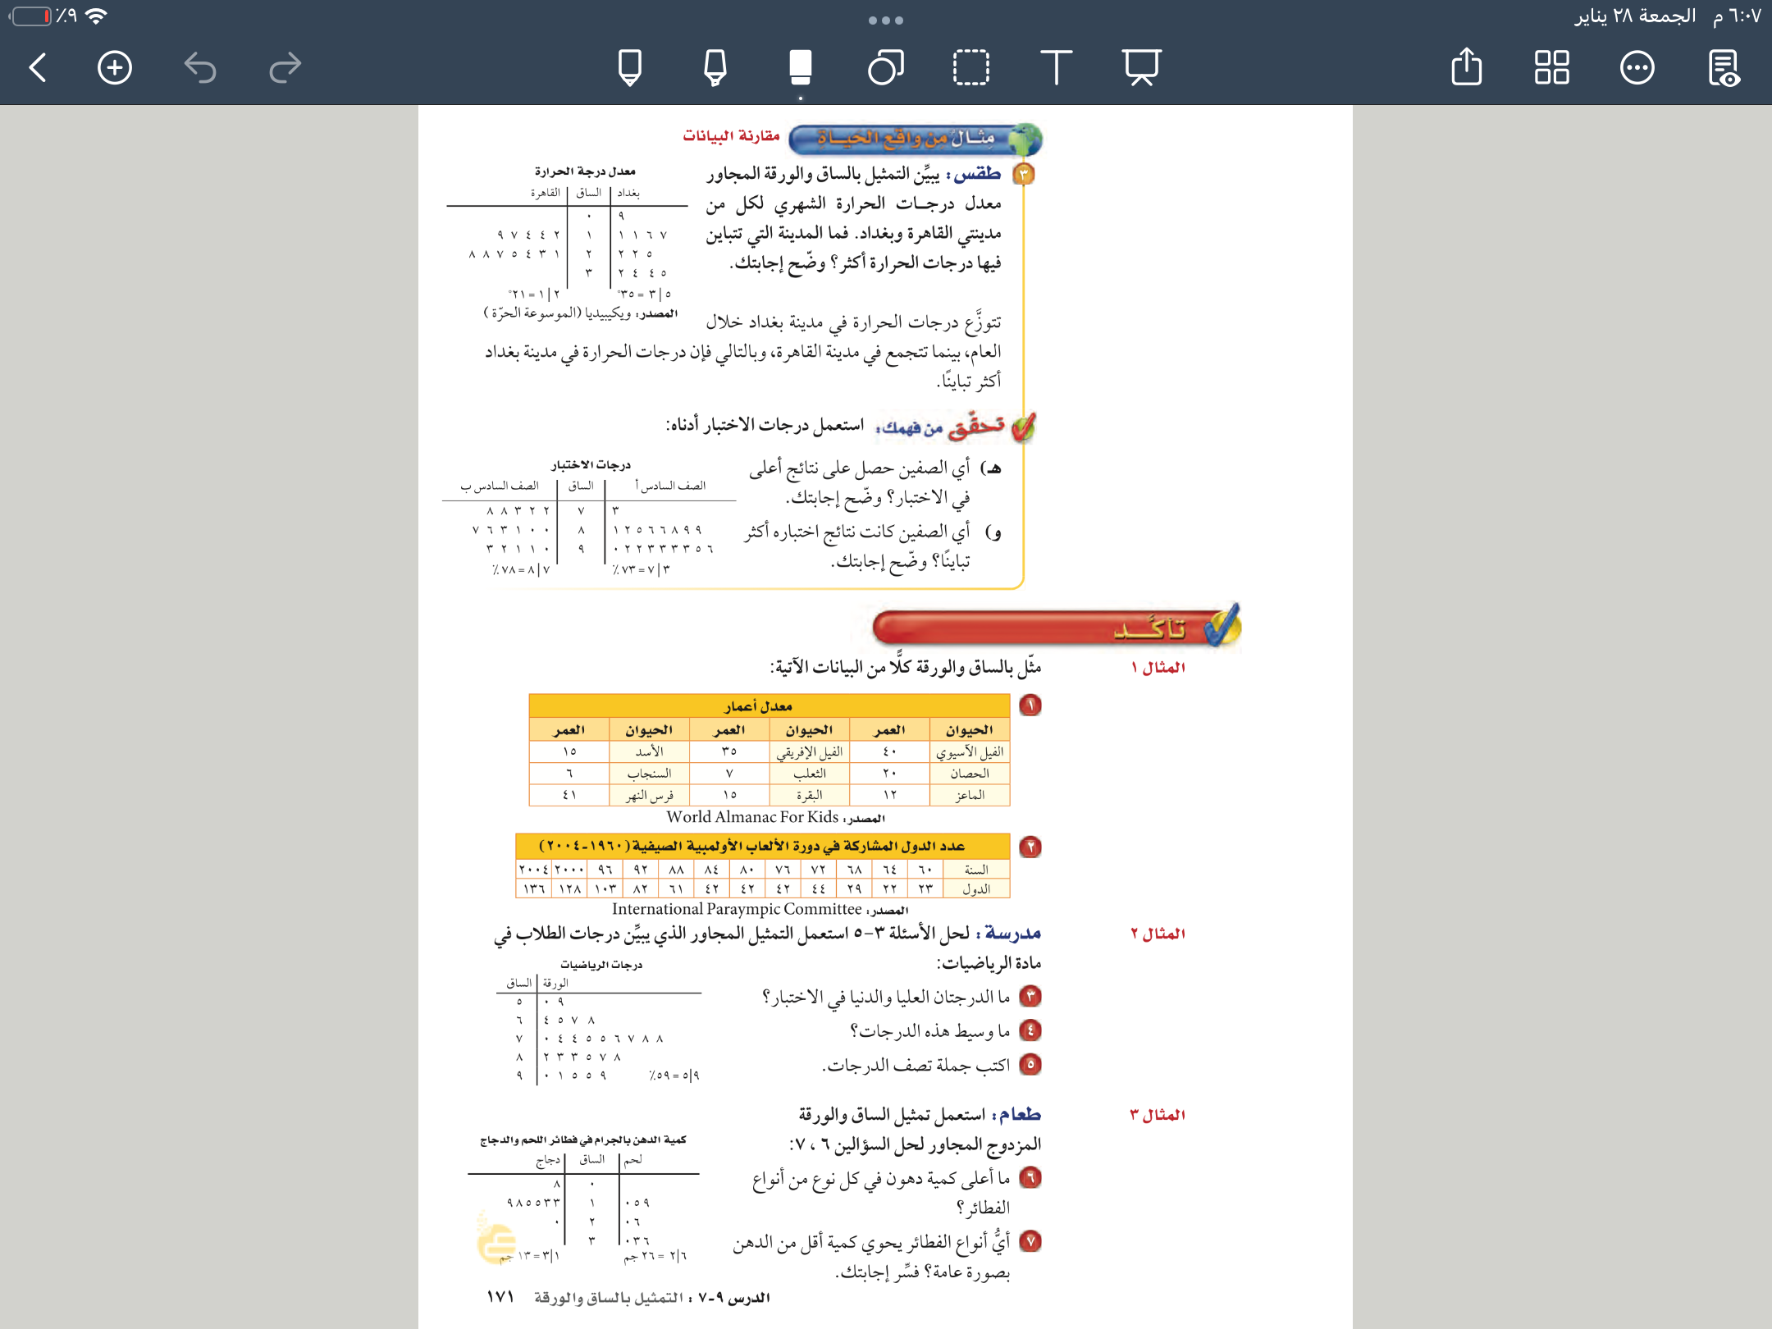

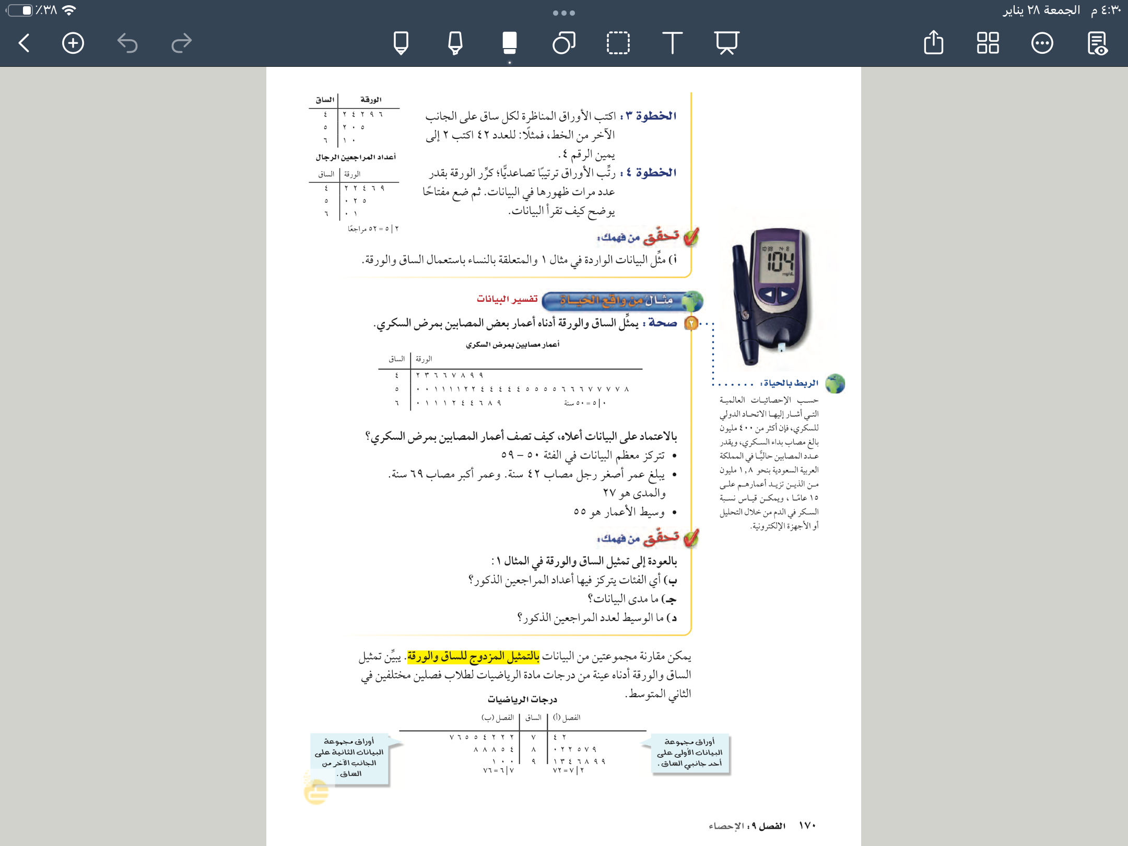
٤٢، ٤٢ ، ٤٤، ٤٦ ،٤٩ ،٥٠ ، ٥٢، ٥٥ ،٦٠، ٦١
مفتاح 🔑 القراءة
وهو اختيار
صفحة
١٢٥

Slide 21




تحقق من فهمك
١٧، ٢٩ ، ٣٧، ٤٢ ،٤٢ ،٤٢ ، ٤٢، ٤٧ ،٥٢، ٥٤
اعداد المراجعين من النساء
الساق
الورقة
فكر
زاوج
شارك
١
٧
٢
٩
٣
٧
الاختيار العشوائي
٤
٢
٢
٢
٢
٧
٥
٢
٤
٧|٤ = ٤٧ مراجعًا
صفحة
١٢٦

Slide 22
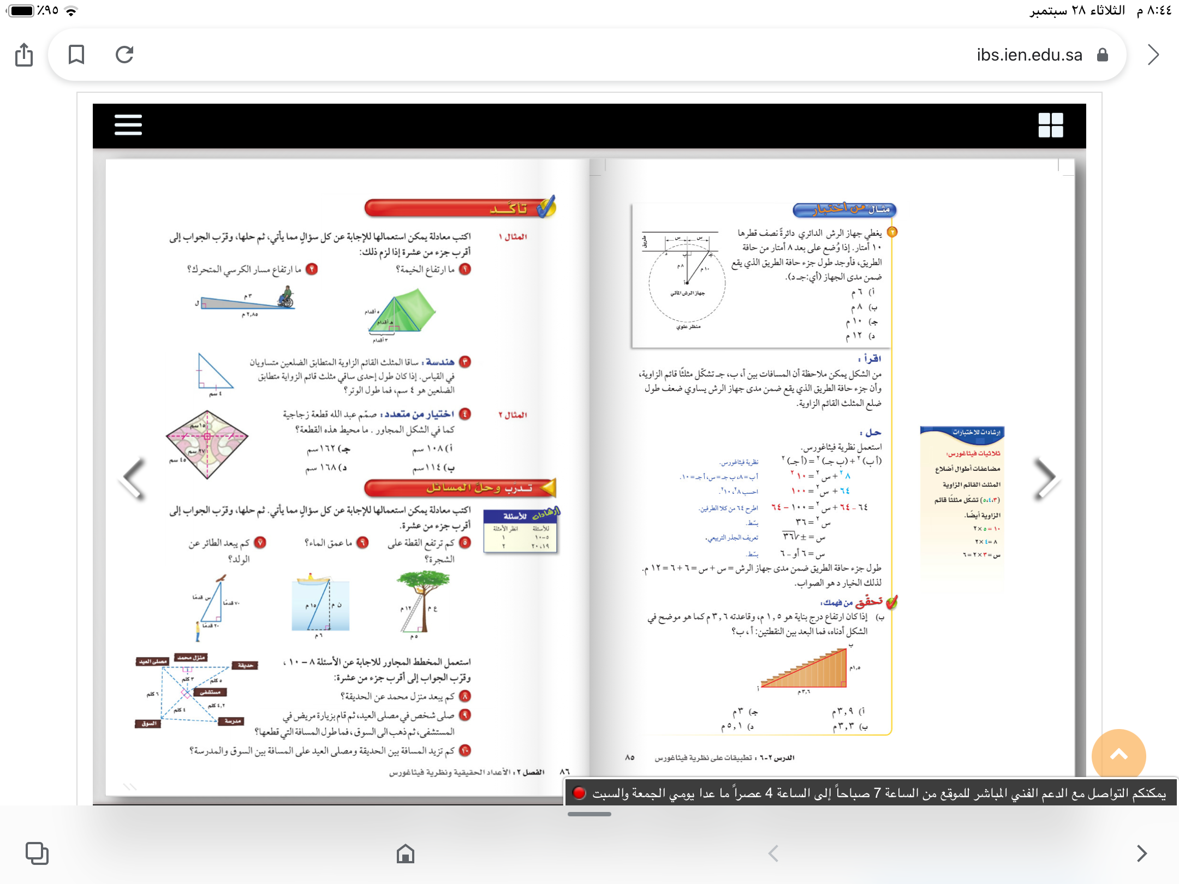


ترتيب البيانات تصاعديًا
معدل الاعمار
٦، ٧ ، ١٢، ١٥ ، ١٥ ،٢٠ ، ٣٥، ٤٠ ، ٤١
الساق
الورقة
٠
٦
٧
١
٢
٥
٥
٢
٠
٣
٥
صفحة
١٢٧
٤
٠
٠|٢ = ٢٠ سنه
١

Slide 23
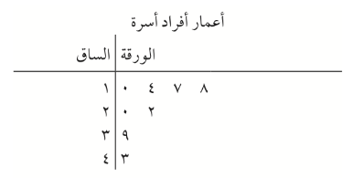

مهارة تفكير عليا
وضعت كل من هند وسارة مفتاح 🔑 للتمثيل ادنا اي منهم الصحيح
هند
٤|١=١٤ سنه
سارة
١|٤=٤١ سنه
صفحة

Slide 24
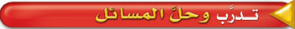
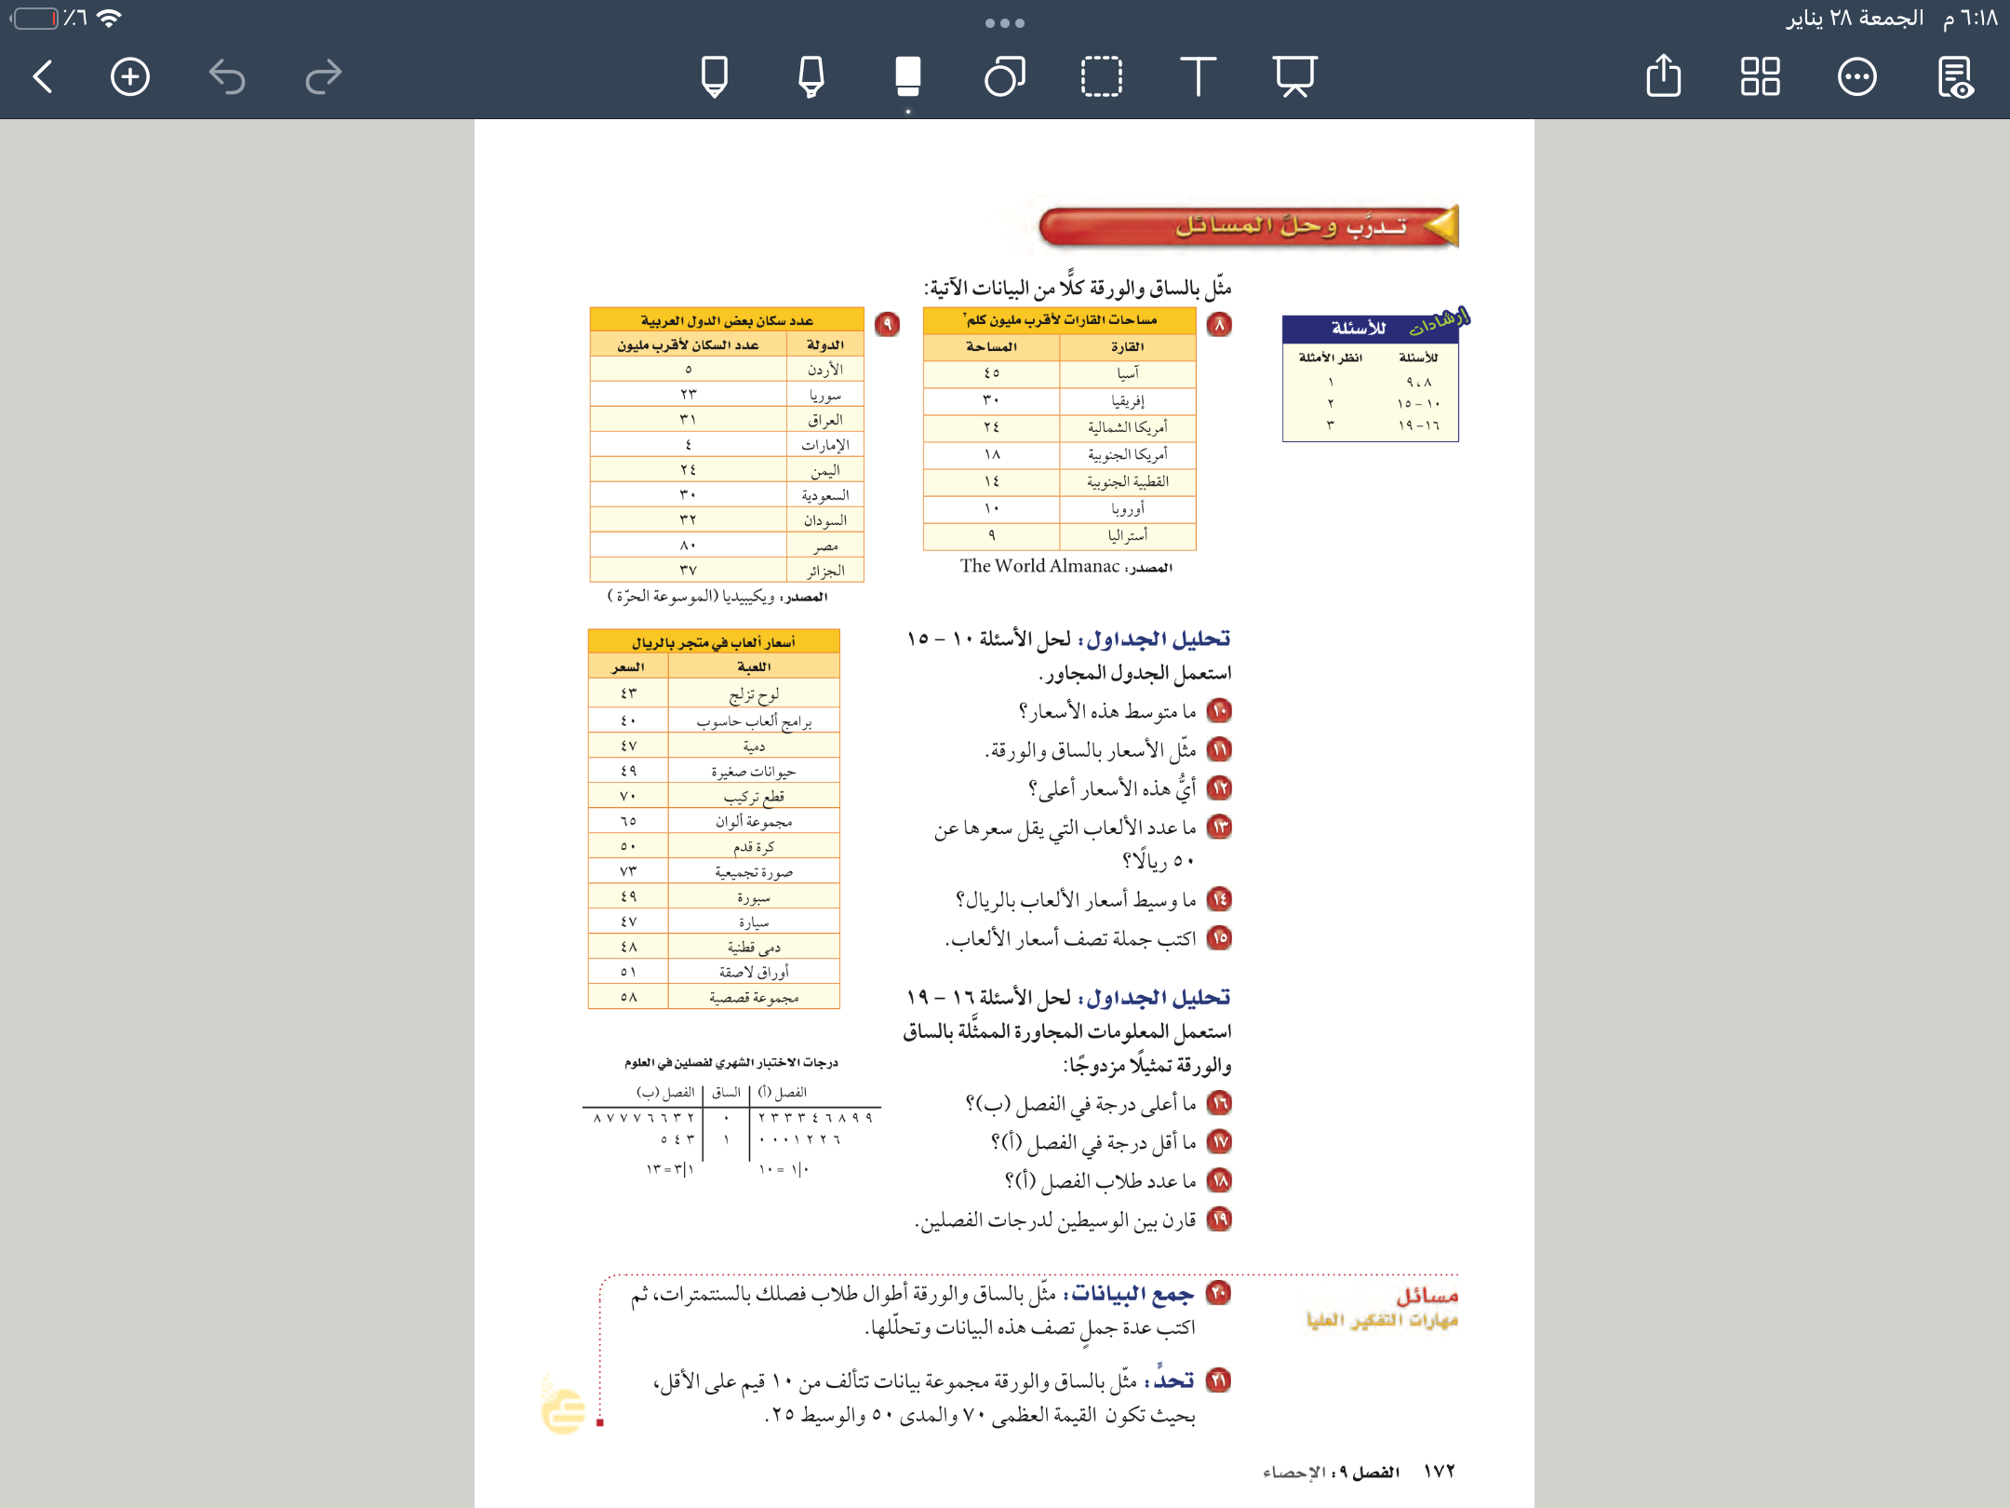

ترتيب البيانات تصاعديًا
٩، ١٠ ، ١٤، ١٨ ، ٢٠ ،٢٤ ، ٣٠، ٤٥
الساق
الورقة
٠
٩
١
٠
٤
٨
٢
٠
٤
٣
٠
٤
٥
٨|١ = ١٨ مليون كلم ٢
صفحة
١٢٨

Slide 25


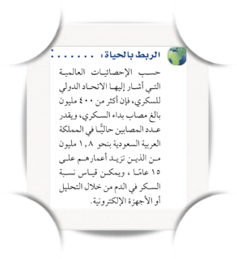
صفحة
١٢٦

Slide 26




تحقق من فهمك
فكر
زاوج
شارك
الاختيار العشوائي
صفحة
١٢٦

Slide 27

مهارة تفكير عليا
صفحة
١٢٩

Slide 28
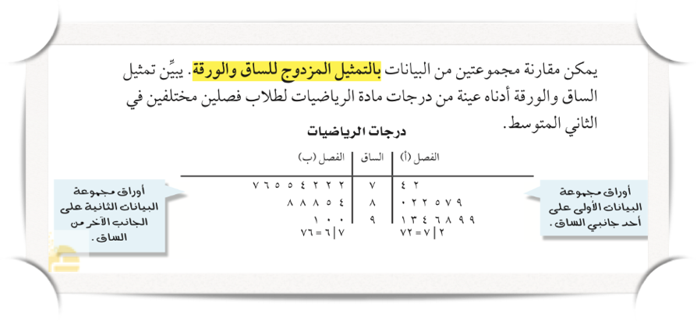
صفحة
١٢٦

Slide 29

صفحة
١٢٧

Slide 30

صفحة
١٢٧

Slide 31
صفحة
١٢٨

Slide 32
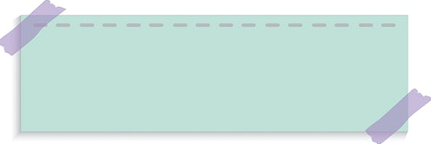


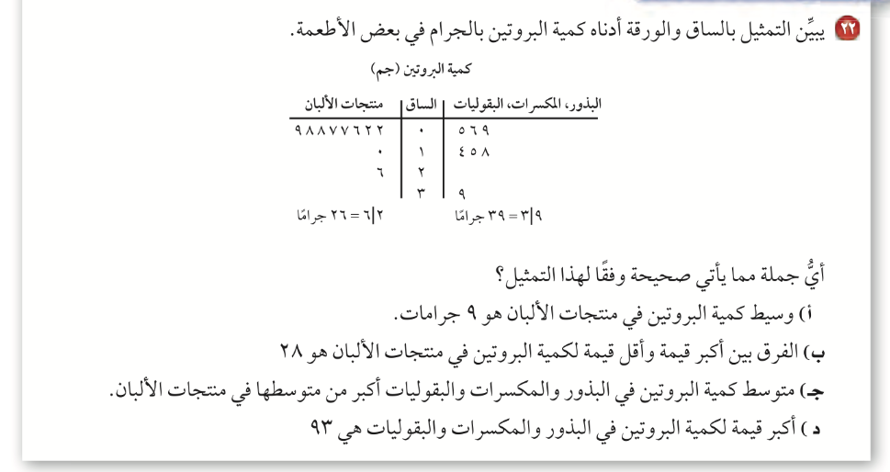
صفحة
١٢٩

Slide 33
صفحة
١٢٨

Slide 34

الاستفسارات
صفحة

Slide 35





Slide 36

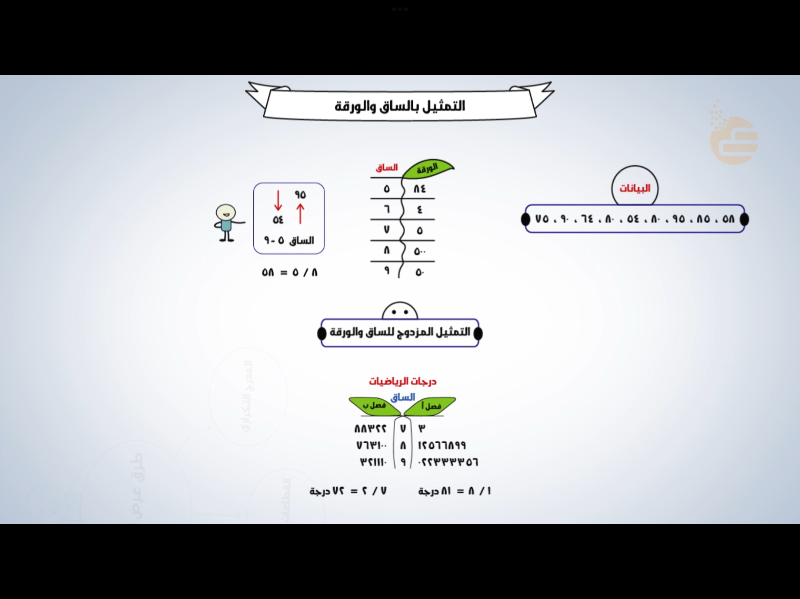
تمثيل البيانات باستخدام
المدرجات التكرارية ، والقطاعات الدائرية ، الصندوق وطرفيه
ماذا نعرف
▪️عرض البيانات وتمثيلها باستخدام الساق والورقة
ماذا سنتعلم
جدول التعلم
▪️عرض البيانات وتمثيلها باستخدام الساق والورقة
ماذا تعلمنا

Slide 37




الواجب
عزيزتي الطالبة
يمكنك زيارة قناة عين التعليمية للاستفادة
سُبْحَانَكَ اللَّهُمَّ وَبِحَمْدِكَ، أَشْهَدُ أَنْ لَا إِلَهَ إِلَّا أَنْتَ أَسْتَغْفِرُكَ وَأَتُوبُ إِلَيْكَ
صفحة
١٢٨

Slide 38

روابط مجموعة رِفعة التعليمية
🔻
https://linktr.ee/Refa2
@Maths0120
لاتنسوني من دعواتكم الصادقة
https://t.me/hasna_math
@hasnaa-2

